Slide 1
꿈과 현실을 IT다
AI_응용프로그래밍
㈜에이블 이영진 대표

Slide 2
Chapter
2
머신러닝과
피지컬컴퓨팅
2

Slide 3
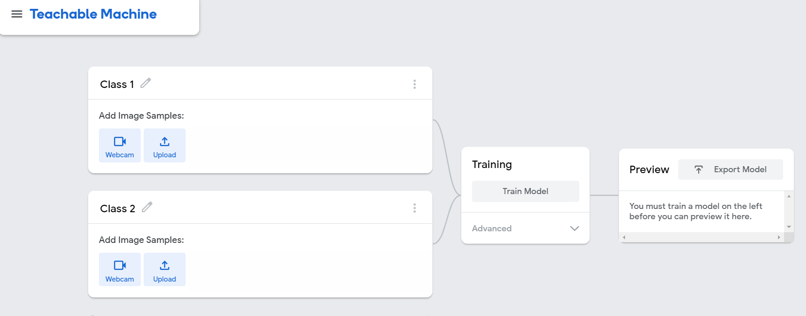
Ⅰ
머신러닝과 피지컬 컴퓨팅
티처블 머신 구현 원리
사전 학습
모델
전
이
학
습
제작한 모델
전이학습 : 높은 정확도를 짧은 시간 안에 달성 할 수 있는 방법으로 컵퓨터 비전에서 이야기하는 전이 학습은 사전 학습된 모델을 이용하여 결과 값에 도출함.
완료된 모델

Slide 4
Ⅰ
머신러닝과 피지컬 컴퓨팅
피지컬 컴퓨팅
티처블 머신 (AI 판단)
아두이노
동작
피지컬 컴퓨팅
피지컬컴퓨팅은 소프트웨어로 처리된 결과들이 현실세계로 동작, 표시 등 다양한 물리적인
방식으로 구현 하는 것
P5
티처블
머신
아두이노

Slide 5
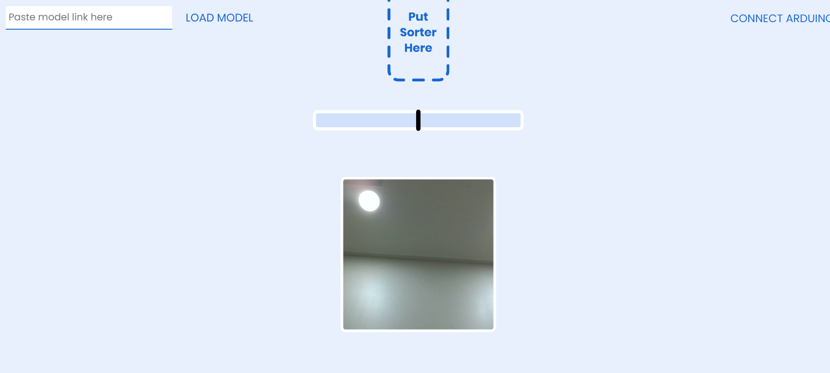
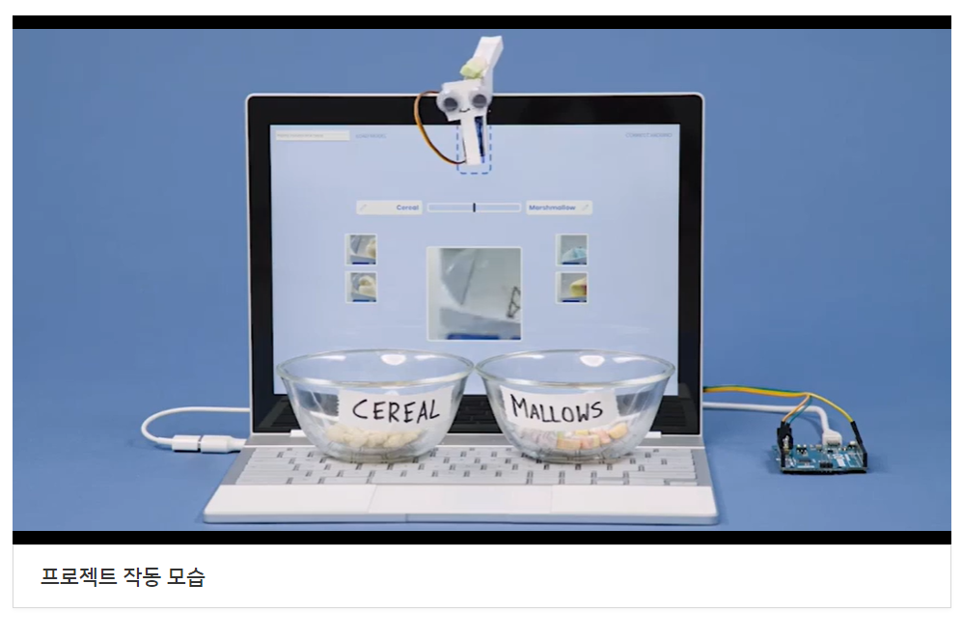
Ⅰ
머신러닝과 피지컬 컴퓨팅
예시
https://editor.p5js.org/gbose/present/2BN5HQYNK

Slide 6
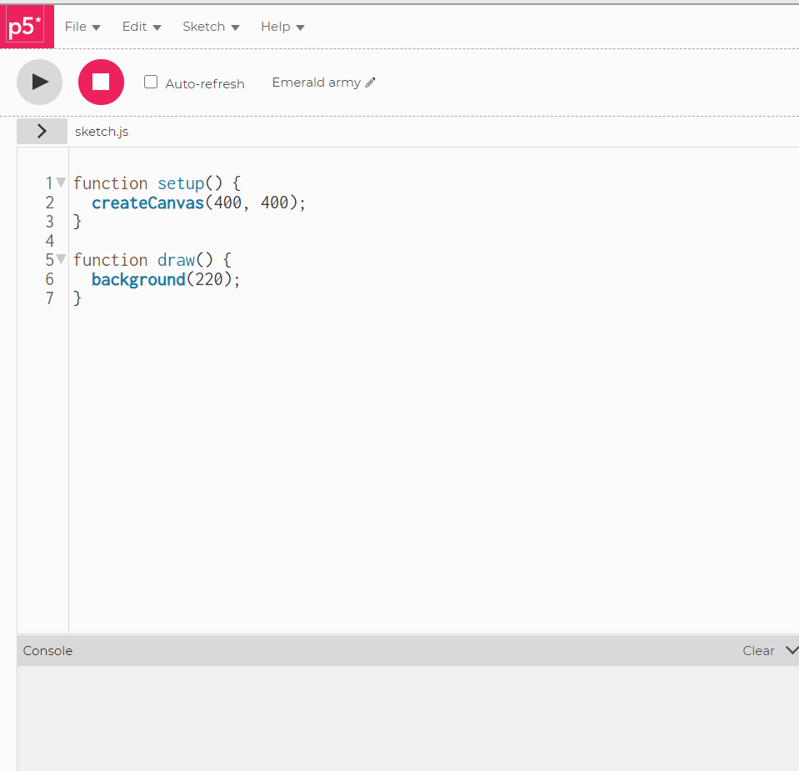
Ⅰ
머신러닝과 피지컬 컴퓨팅
p5
p5
자바스크립트로 만들어진 새로운 라이브러리.
디자이너, 아티스트등이 조금 더 쉽게 작성된 프로세싱 언어
(프로세싱 언어 : 프로그래머가 아닌 사람들을 위해 시각 적으로 접근하며 그래픽 사용자 인터페이스 위주)
결과물을 웹상에서 실행
https://p5js.org/ko/
또는 구글 p5 검색 후 접속

Slide 7
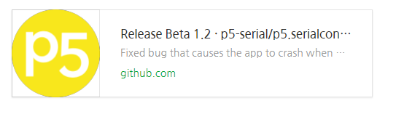
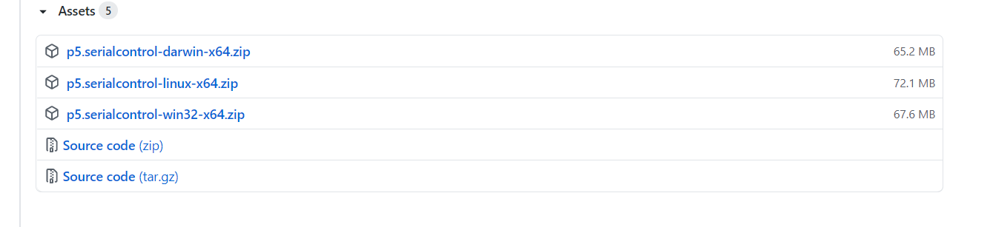
Ⅰ
머신러닝과 피지컬 컴퓨팅
p5
https://github.com/p5-serial/p5.serialcontrol/releases/tag/0.1.2
아두이노와 p5 통신 프로그램

Slide 8
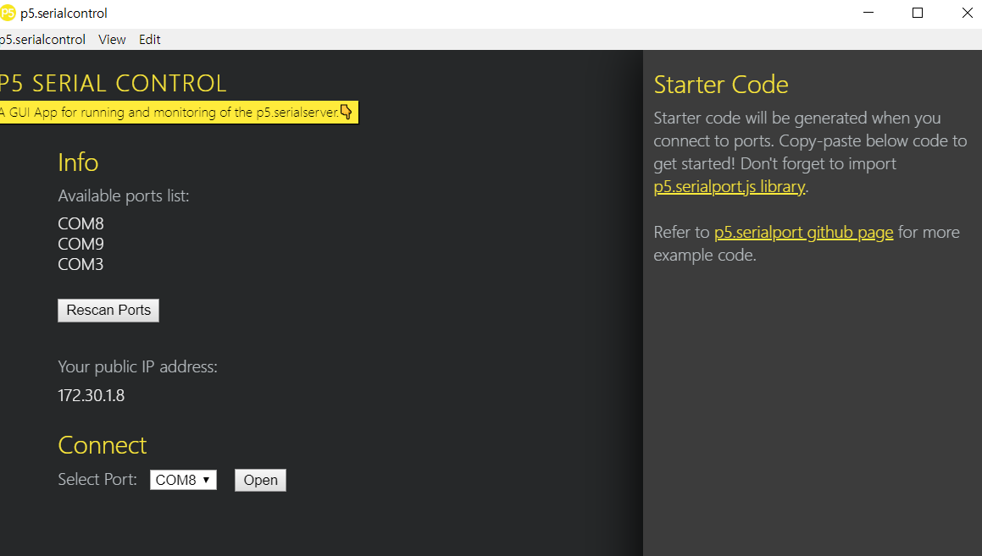
Ⅰ
머신러닝과 피지컬 컴퓨팅
P5 SERIAL CONTROL
Info
현재 컴퓨터에 연결되어 있는 통신 포트
아두이노 포트와 연결

Slide 9
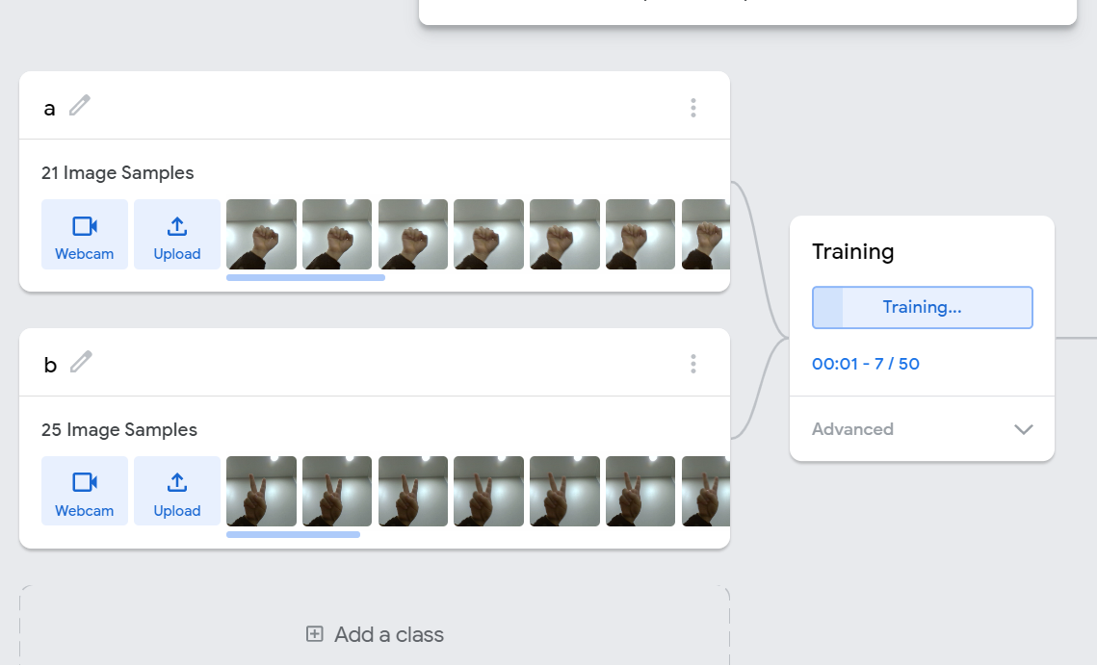
Ⅰ
머신러닝과 피지컬 컴퓨팅
피지컬 컴퓨팅
AI 판단 클래스 값의 변화
(간결함을 위한 a,b선택)
클래스명 자유롭게 선택

Slide 10
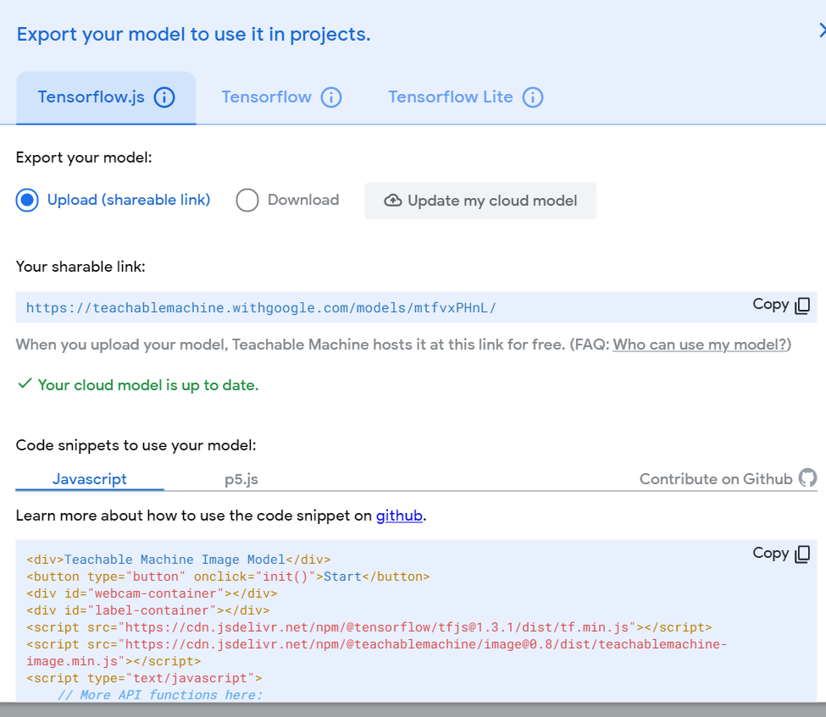
Ⅰ
머신러닝과 피지컬 컴퓨팅
피지컬 컴퓨팅
업로드로 클라우드에 AI 모델 사이트 준비
해당 고유의 모델 주소 위치 체크

Slide 11
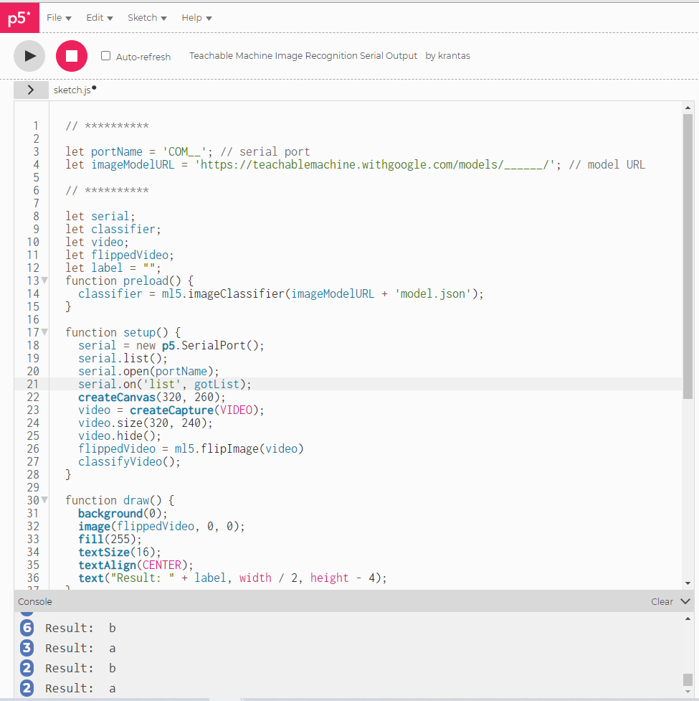
Ⅰ
머신러닝과 피지컬 컴퓨팅
피지컬 컴퓨팅
https://editor.p5js.org/krantas/sketches/IKUf43rB
P5 티처블 머신의 연동 프로그램 라이브러리
아두이노와 컴퓨터 연결 포트 작성
티처블 머신 AI 모델 주소 링크
Classifier 라는 객체에 AI 모델 지정

Slide 12
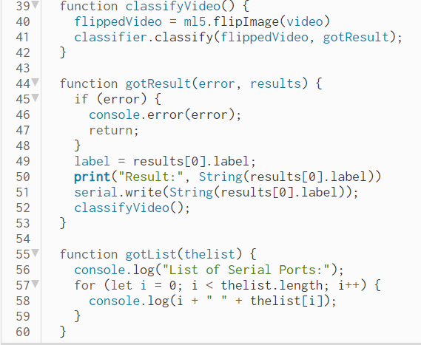
Ⅰ
머신러닝과 피지컬 컴퓨팅
피지컬 컴퓨팅
Ai 판독 결과를 Serial 통신을 통해 아두이노로 전송

Slide 13
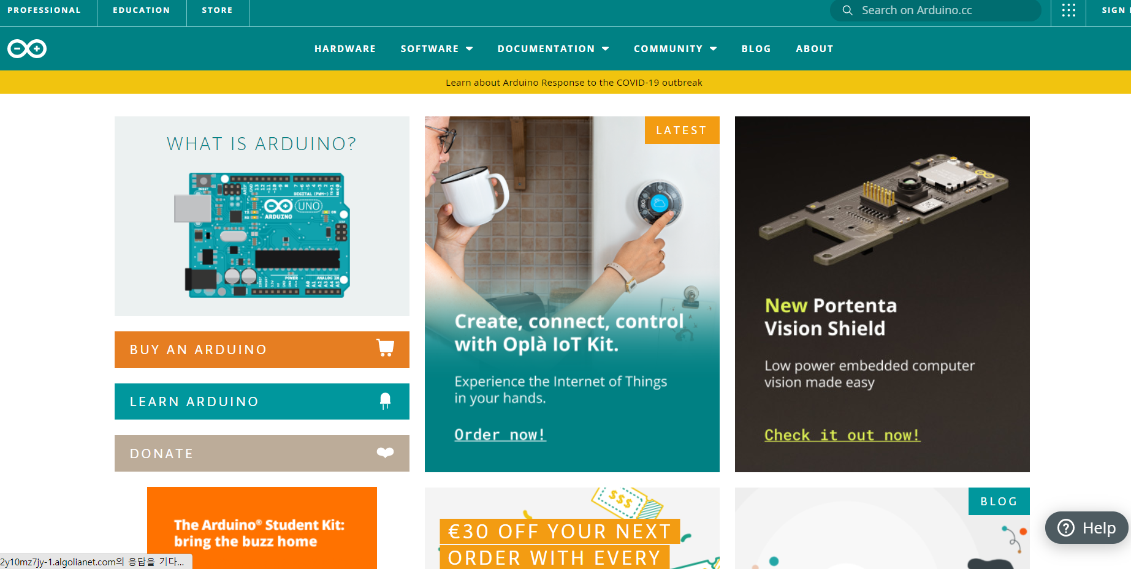
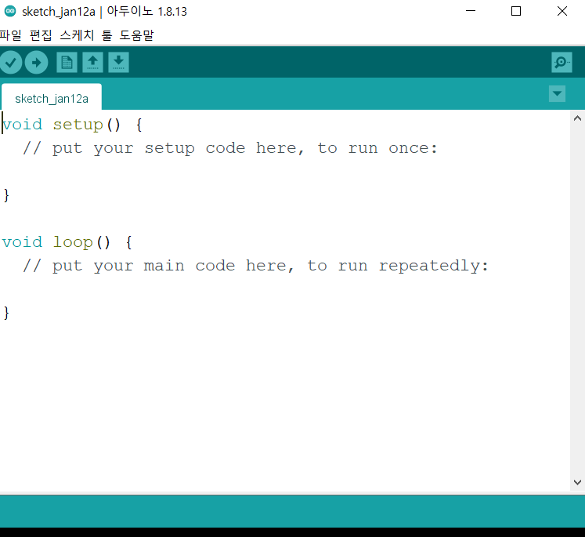
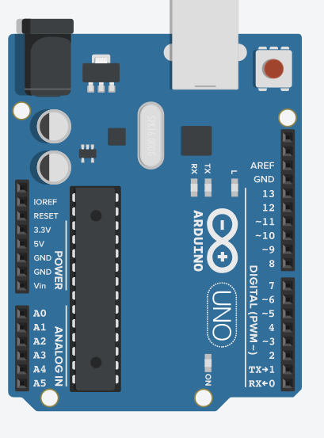
Ⅰ
머신러닝과 피지컬 컴퓨팅
피지컬 컴퓨팅
아두이노
- AVR 기반의 마이크로컨트롤러 개발 환경의 파생
- 프로그래밍을 통해 다양한 기능 활동

Slide 14
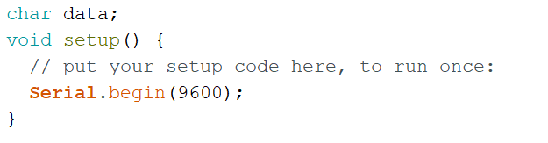

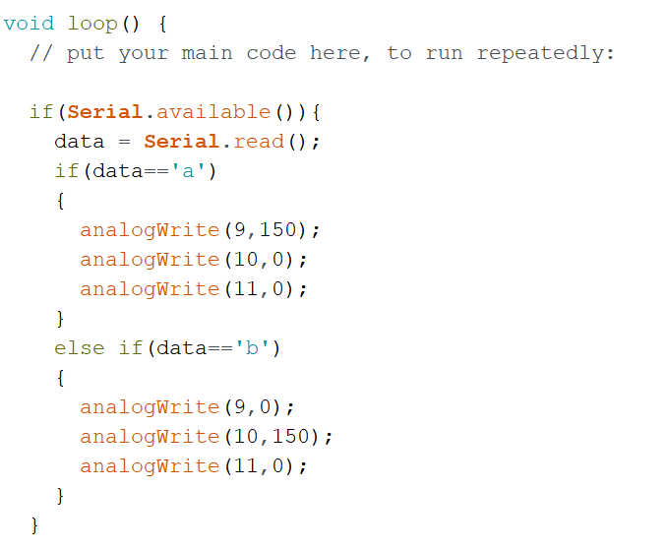
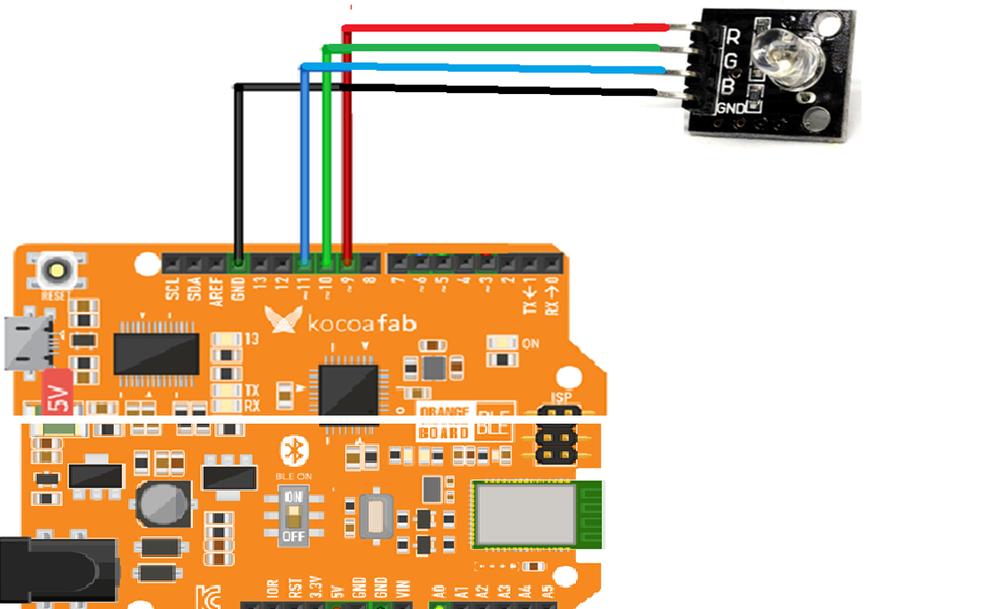
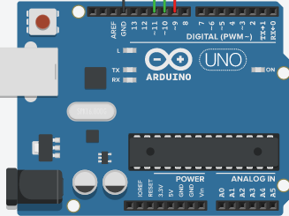
Ⅰ
머신러닝과 피지컬 컴퓨팅
피지컬 컴퓨팅
Serial 통신으로 넘어온 데이터를 data 파일에 저장

Slide 15
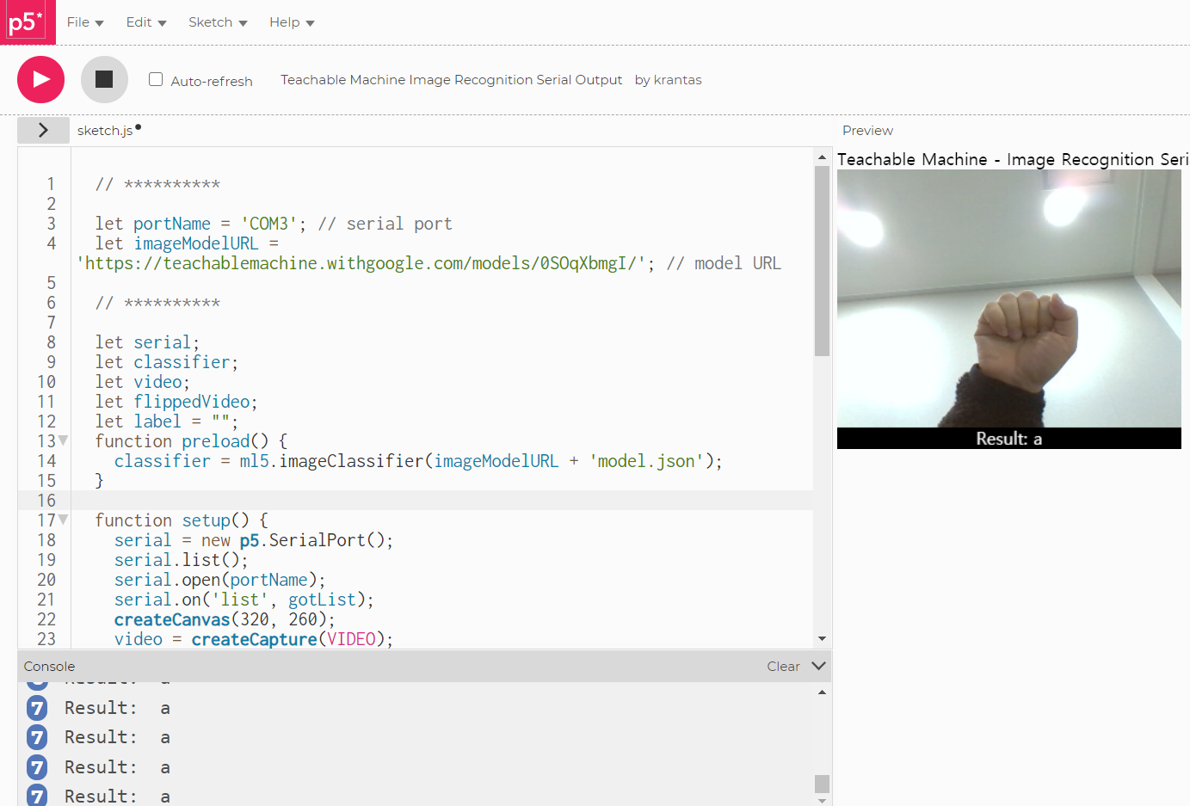
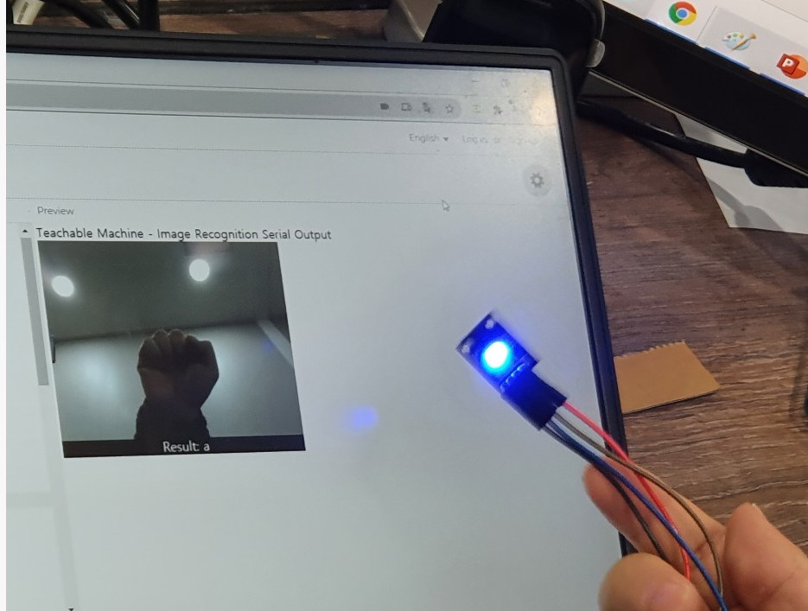
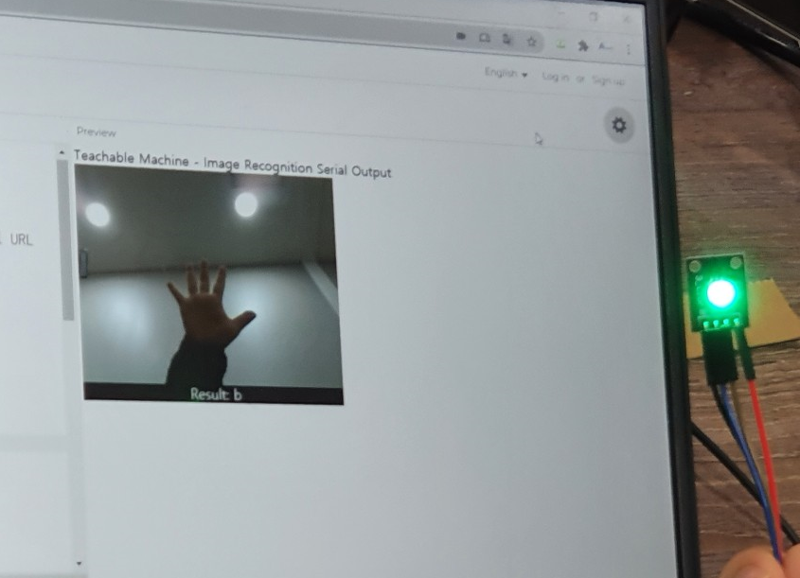
Ⅰ
머신러닝과 피지컬 컴퓨팅
피지컬 컴퓨팅 결과

Slide 16
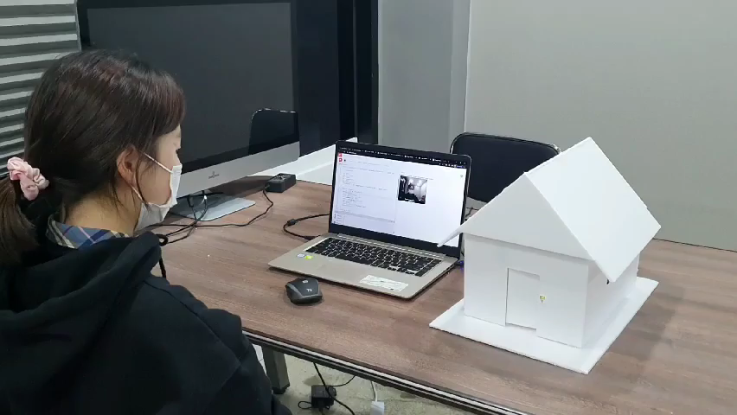
Ⅰ
머신러닝과 피지컬 컴퓨팅
AI_IoT 사용 예시
동영상 예시 자료

